Slide 1
Новогодний выпуск
АВТОР:
Войтик Татьяна Хамидовна,
Учитель математики и информатики
БОУ города Омска « СОШ № 118»

Slide 2
Новогодний выпуск

Slide 3
I Отборочный тур
По распоряжению какого царя мы встречаем Новый год на Руси 1 января ?
Ответ
Пётр I
Когда отмечали Новый год на Руси до указа Петра I ?
1 Сентября
Ответ
Какая страна считается исторической родиной рождественской, а потом
и новогодней ёлки?
Германия
Ответ

Slide 4
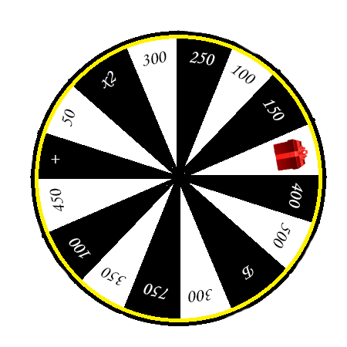
I ТУР
Что служило хлопушками в Древнем Китае ?
Б
А
М
Б
У
К
А
Б
В
Г
Д
Е
Ё
Ж
З
И
Й
К
Л
М
Н
О
П
Р
С
Т
У
Ф
Х
Ц
Ч
Ш
Щ
Ъ
Ы
Ь
Э
Ю
Я

Slide 5
II Отборочный тур
Какое новогоднее украшение служит не только прекрасным ёлочным украшением, но и красивым аксессуаром новогоднего наряда ?
Мишура
Ответ
Где по мнению жителей Скандинавских стран, подтвержденному решению ООН
живет рождественский дед Санта Клаус?
Ответ
Лапландия
Как называется декоративное украшение из ветвей и цветов для
новогодней ёлки?
Гирлянда
Ответ

Slide 6
II ТУР
Что изобрел хозяин парижского кафе « Казино де Пари»?
К
О
Н
Ф
Е
Т
Т
И
А
Б
В
Г
Д
Е
Ё
Ж
З
И
Й
К
Л
М
Н
О
П
Р
С
Т
У
Ф
Х
Ц
Ч
Ш
Щ
Ъ
Ы
Ь
Э
Ю
Я

Slide 7
III Отборочный тур
Какое город объявлен географической родиной Деда Мороза?
Ответ
Великий Устюг
Как называется новогодний персонаж, уникальный для русской культуры?
Ответ
Снегурочка
Назовите популярный новогодний танец.
Хоровод
Ответ

Slide 8
III ТУР
Как называется канун церковных праздников Рождества и Крещения?
С
О
Ч
Е
Л
Ь
Н
И
К
А
Б
В
Г
Д
Е
Ё
Ж
З
И
Й
К
Л
М
Н
О
П
Р
С
Т
У
Ф
Х
Ц
Ч
Ш
Щ
Ъ
Ы
Ь
Э
Ю
Я

Slide 9
Финал
Как звали прадедушку Деда Мороза ?
Т
Р
Е
С
К
У
Н
А
Б
В
Г
Д
Е
Ё
Ж
З
И
Й
К
Л
М
Н
О
П
Р
С
Т
У
Ф
Х
Ц
Ч
Ш
Щ
Ъ
Ы
Ь
Э
Ю
Я

Slide 10
Призы | Количество очков
Точилка и ластик | 150 - 300
Набор гелевых ручек | 350 - 500
Чудо - Фломастеры | 550 - 700
Новогоднее украшение | 750 - 1000
Сладкий приз | 1050 - 1200
Новогодний Pop It | 1250 - 1500

Slide 11
Суперигра
Какое название носит это лакомство?
Э
С
К
И
М
О
А
Б
В
Г
Д
Е
Ё
Ж
З
И
Й
К
Л
М
Н
О
П
Р
С
Т
У
Ф
Х
Ц
Ч
Ш
Щ
Ъ
Ы
Ь
Э
Ю
Я

